Slide 1
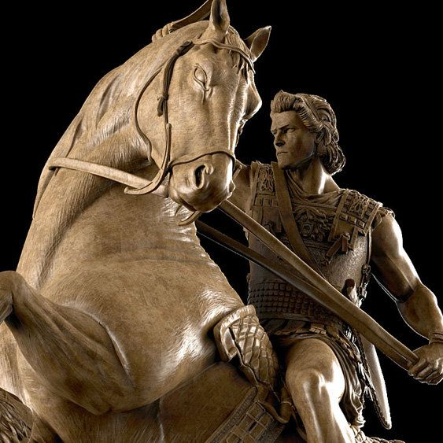
Alessandro Magno di Macedonia
Presentazione
Laura – 1F 2019

Slide 2
Indice:
Spiegazione dello stemma Macedone
Biografia Filippo II
Biografia Alessandro III
Istruzione di Alessandro III
Conquiste di Alessandro Magno
Dopo la morte di Alessandro, lotta e suddivisione del territorio fra i suoi generali
Cosa mi ha insegnato la ricerca
Fonti
Domande?
Attività di gruppo

Slide 3
Stemma del regno della Macedonia
Il sole di Vergina è stato trovato sulla terra di Macedonia ed è un simbolo della monarchia
Dunque è diventato stemma del regno della Macedonia
Il sole di Vergina, la stella a 16 raggi posta sullo scrigno dorato, è stato rinvenuto durante gli scavi nelle tombe dei re macedoni, a Verghina.

Slide 4
Biografia
Il padre Filippo II, il macedone conquista la Grecia (circa 338 a.C.)
Il figlio Alessandro Magno governa la Grecia e fonda un grande impero dal 336-323 a.C

Slide 5
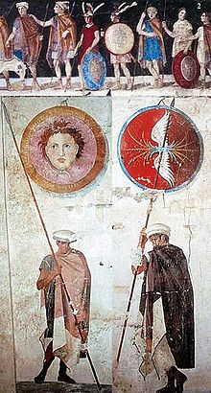
Biografia di Filippo II
Il Re dei Macedoni, Filippo II aveva costruito un forte esercito di soldati professionisti con armi „nuove“, grazie alle quali Alessandro avrà più facilità nelle sue conquiste
Ma l’arma vincente di Alessandro era di motivare i suoi soldati, dividendo con loro il bottino dopo ogni battaglia.

Slide 6
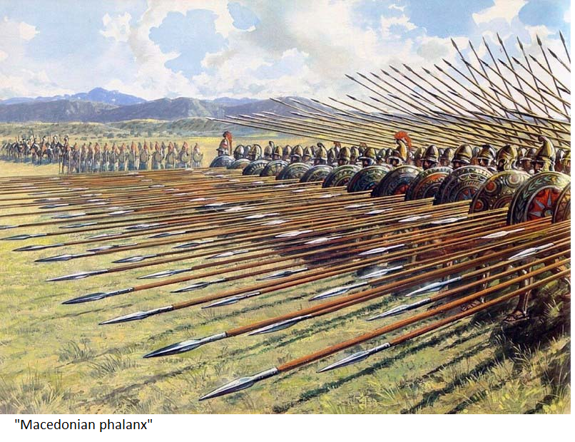
Falangi lunghe 5,5 metri e con un peso di 6Kg l’una. La punta si chiamava sarissa

Slide 7
I peltasti: scudo di legno rivestito di pelle = pelta

Slide 8
La catapulta = kata pelta, ovvero attraverso lo scudo

Slide 9
Morte di Re Filippo II di Macedonia
Filippo II fu assassinato nel 336 a.C. da Pausania di Orestide una sua guardia del corpo.
Il trono passò ad Alessandro appena ventenne.
Filippo II Re di Macedonia regnò
dal 359 al 336 a.C

Slide 10
Anno 336 a.C
Il regno di Macedonia alla morte del padre di Alessandro Magno (Filippo II), conquistatore della Grecia nel 338 a.C. e di Olympia.

Slide 11
Vita di Alessandro Magno:
Padre Filippo II di Macedonia discendente di Eracle (eroe della mitologia greca, famoso per la forza)
Madre Olimpiade d'Epiro discendente di Achille (eroe della mitologia greca nella guerra di Troia)
Governa dal 336 a.C. - 323 a.C.
Amici: Efestione amico d’infanzia e suo grand visir e Bucefalo il suo cavallo
Nascita a Pella il 20 o 21 luglio 356 a.C.
Morte a Babilonia, il 10 o 11 giugno 323 a.C. a 33 anni, a causa di una febbre o per avvelenamento.
Sepoltura ad Alessandria d'Egitto.
Sposò 3 donne persiane: Rossane, Statira II (figlia di Dario III) e Parisatide.
Figli: Eracle di Macedonia (da Barsine, non riconosciuto) e Alessandro IV di Macedonia (da Rossane).

Slide 12
Istruzione di Alessandro
Politicamente e militarmente fu istruito dal padre.
Il suo maestro intellettuale fu invece il filosofo greco Aristotele, che lo avvicinò alla lettura dei grandi poemi omerici e lo fece appassionare alla cultura greca trasmettendogli l'idea della superiorità dei Greci sui popoli barbari ed in particolare sui Persiani.
Aristotele nell’affresco di Raffaelle Sanzio

Slide 13
Le conquiste di Alessandro
Alessandro Magno, cioè il Grande, era un soldato valoroso e un brillante condottiero.
Guidò il suo esercito per più di 32’000 Km.
Creò il più grande impero del mondo antico.
Conquistò l’Egitto, l’Impero persiano fino alle foci dell’Indo in solo 12 anni.

Slide 14
Frase più famosa di Alessandro
«Io sono Alessandro e come il cielo non contiene due soli l'Asia non conterrà due re.»

Slide 15
Anni 336-323 a.C. Il regno conquistato da Alessandro Magno

Slide 16
Alla morte del padre unifica la Grecia e pianifica l’attacco alla Persia per recuperare le città greche perse 150 anni prima.

Slide 17
Il suo sogno
Abbattere i confini, massima unione fra i popoli.

Slide 18
Alessandro attaccò il porto di Tiro
Catapultando pietre dalle navi.
Ci vollero sette mesi per prendere la città.

Slide 19
Egitto
Nel novembre del 332 a.C. Alessandro Magno entrò in Egitto senza trovare significativa resistenza da parte del satrapo persiano Mazakes.

Slide 20
La popolazione egiziana odiava gli oppressori persiani.
I persiani commisero il più grande errore facendosi nemico il clero egiziano, bruciandone i templi, ecc.
Alessandro venne accolto come un liberatore dalla popolazione. I sacerdoti dell'oasi di Siwa riconobbero in lui il figlio del dio Amon (Zeus).

Slide 21
Alessandro fondò sul Mediterraneo la città di Alessandria. Fece venire molti coloni greci nelle sue nuove città.

Slide 22
Nel 331 a.C. Alessandro lasciò l'Egitto per andare a combattere Dario III.

Slide 23
Nell’ottobre 331 a.C. ha luogo la Battaglia di Gaugamela
Questa fu la vittoria decisiva contro l’Impero achemenide (di Dario III).

Slide 24
Babilonia con i suoi giardini pensili

Slide 25
Alessandro si sposa con una
principessa persiana: Rossana

Slide 26
Morte di Re Dario III
Dopo la battaglia con Alessandro si diede alla fuga.
Fu ucciso nel 330 a.C. da Besso, perchè voleva impadronirsi del resto dei territori. Il Re della Persia era il grande rivale di Alessandro Magno.

Slide 27
Attacco all’India
In India sconfisse re Poro.
Il suo esercito combatteva in groppa
agli elefanti addestrati alla guerra.

Slide 28
Nel 323-281 a.C. Lotta fra i generali di Alessandro: non riuscirono a mettersi d'accordo, dopo la morte di Alessandro, sul successore e finirono per dividersi l'Impero.

Slide 29
Il generale Antigono, assunse il controllo della Grecia e della Macedonia

Slide 30
Il generale Tolomeo, ricevette l’Egitto, con il titolo di Satrapo. La sua famiglia governò l'Egitto per i successivi 300 anni.

Slide 31
Seleuco costruì l’Impero seleucita con i restanti territori (Persia e parte dell‘India).
Nel 146 a.C. la Grecia diventa parte dell’Impero Romano.

Slide 32
Riassunto

Slide 33
Cosa mi ha insegnato la ricerca
Ho imparato che Alessandro è diventato re
molto giovane e che già il padre aveva intenzione
di attaccare la Persia, ma non lo aveva fatto.
L’idea gli piacque, dunque affrontò la Persia e sconfisse Re Dario III. Era un guerriero ma studiava e rispettava la cultura dei popoli che invadeva. Costruì tante „Alessandrie“ e fece sposare i suoi soldati a donne del paese. Anche lui non sposò una macedone ma una principessa persiana.
Il suo sogno era riunire tutti sotto un solo regno.

Slide 34
Filmati sul tema:
Madre Olimpia
https://www.youtube.com/watch?v=ky03Tw3WNlM
Alessandro e Bucefalo
https://www.youtube.com/watch?v=fCg0cuPWsj8
Battaglia di Gaugamela
https://www.youtube.com/watch?v=NtIFwsGLd4E

Slide 35
Fonti:
Enciclopedia della storia del mondo (edizione Usborne)
Wikipedia: Regno di Macedonia
Wikipedia: Alessandro Magno
Enciclopedia dei ragazzi (Treccani la cultura italiana)

Slide 36
Domande?

Slide 37
ATTIVITÀ

Slide 38
Lavoro di gruppo
L’attività sarà questa: sarete a coppie, con la persona con cui andate meno d’accordo.
In 2 minuti dovrete trovare 2 punti in comune fra di voi e poi avrete 1 minuto ciascuno per presentarcelo.
L’idea mi è venuta ripensando a quello che Alessandro ha voluto raggiungere con le sue conquiste.
IMPARARE UNO DALL’ALTRO!

